Slide 1
Giới thiệu ASP.NET Web API
Nguyễn Thanh Tùng
CTO - MISA

Slide 2

Nội dung
Giới thiệu ASP.NET Web API
Tính năng
Web API và WCF
Web API Controller
Routes
Demo
Web API Clients

Slide 3

Giới thiệu ASP.NET Web API

Slide 4
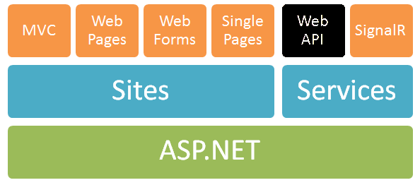
ASP.NET Web API
Là một framework giúp xây dựng các HTTP service (RESTful style) cho các ứng dụng web, desktop, mobile một cách nhanh chóng, dễ dàng.
Notes:
http://rest.elkstein.org/2008/02/what-is-rest.html
http://stackoverflow.com/questions/671118/what-exactly-is-restful-programming

Slide 5
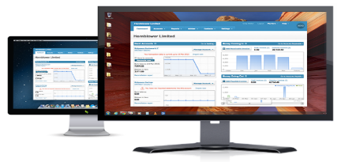


Vai trò của ASP.NET Web API
XML
HTTP GET
Data storage
JSON
ASP.NET Web API
Models
JSON
Data Layer (EF)
XML
HTTP PUT, POST, DELETE

Slide 6
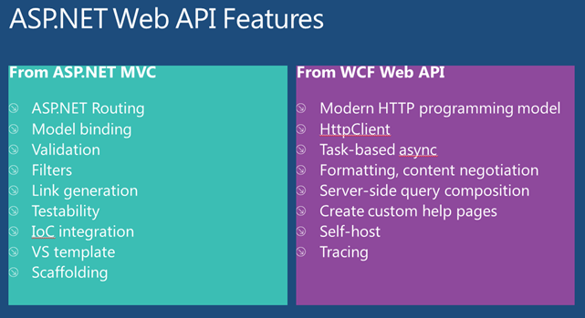
Các tính năng của Web API

Slide 7
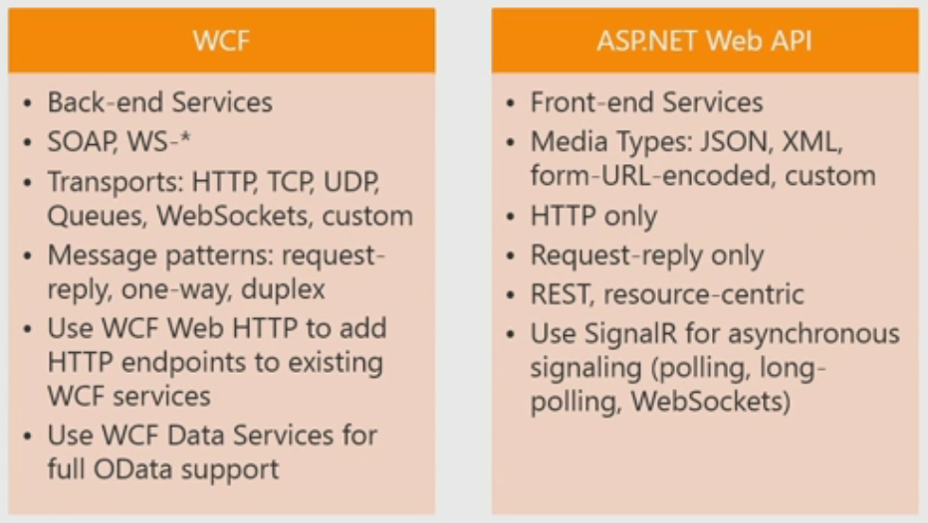
So sánh Web API và WCF

Slide 8

Web API Controllers

Slide 9
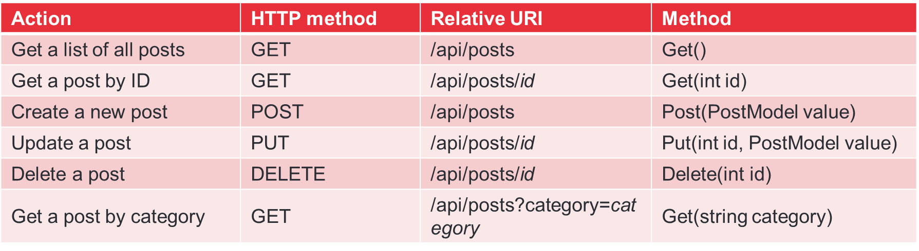
Web API Controllers
Controller là một đối tượng xử lý HTTP requests
Tất cả API controllers đều kế thừa từ ApiController
Mặc định ASP.NET Web API sẽ ánh xạ các HTTP requests tới những phương thức cụ thể - actions

Slide 10
Luồng xử lý mặc định của Web API
1
2
3
Web Request
Match a Route
API Controller Responds
http://localhost:1337/api/posts
HTTP GET Request
Tên Controller
public class PostsController : ApiController
{
public string Get()
{
return "Some data"; }
}

Slide 11
Kết quả trả về của Web API
Mặc định trả về mã HTTP 200 khi mọi thứ OK
Có lúc chúng ta cần trả về lỗi
public HttpResponseMessage Get(int id)
{
if (dataExists)
{
return Request.CreateResponse( HttpStatusCode.OK, data);
} else
{
return Request.CreateErrorResponse( HttpStatusCode.NotFound, "Item not found!");
} }

Slide 12
Web API Clients

Slide 13
Sử dụng HttpClient
HttpClient là API mới nhất của .NET rất linh hoạt và dễ mở rộng để truy cập các HTTP service
Có cùng mô hình lập trình như ASP.NET Web API ở phía server
HttpRequestMessage / HttpResponseMessage
Có thể dùng Task pattern trên .NET 4.0
async/await trên .NET 4.5

Slide 14
VD HttpClient
var client = new HttpClient { BaseAddress = new Uri("http://localhost:28670/") };
client.DefaultRequestHeaders.Accept.Add(new MediaTypeWithQualityHeaderValue("application/json"));
HttpResponseMessage response = client.GetAsync("api/posts").Result;
if (response.IsSuccessStatusCode)
{
var products = response.Content.ReadAsAsync<IEnumerable<Post>>().Result;
foreach (var p in products)
{
Console.WriteLine("{0,4} {1,-20} {2}",
p.Id, p.Title, p.CreatedOn);
}
}
else
Console.WriteLine("{0} ({1})",
(int)response.StatusCode, response.ReasonPhrase);

Slide 15
Sử dụng Web API từ JS
Web API có thể được sử dụng bởi JavaScript qua các lời gọi HTTP AJAX request
<ol id="posts"></ol>
<script>
$.ajax({
url: '/api/posts',
success: function (posts) {
var list = $('#posts');
for (var i = 0; i < posts.length; i++) {
var post = posts[i];
list.append('<li>' + post.title + '</li>');
}
}
});
</script>

Slide 16
Thanks for your listening
Q&A

